Slide 1
Аналіз інваріантності ознак продуктивності гравців CS2/CSGO
Визначення контекстно-незалежних метрик скілу

Slide 2
Актуальність проблеми
• Кіберспорт — індустрія з оборотом понад $1.8 млрд
• Counter-Strike — одна з найпопулярніших кіберспортивних дисциплін
• Об'єктивна оцінка гравців критична для скаутингу та формування складів
• Традиційні метрики (K/D, ADR) залежать від контексту гри
• Проблема: як відокремити справжній скіл від ситуативних факторів?

Slide 3
Дослідницьке питання
• Які метрики продуктивності є ІНВАРІАНТНИМИ?
•
• Три виміри аналізу:
• 1. Карти (8 різних карт)
• 2. Версії гри (CS2 vs CSGO)
• 3. Сторони (Терористи vs Контр-терористи)
•
• Інваріантні ознаки = справжній скіл гравця

Slide 4
Набір даних
Параметр | Значення
Загальна кількість записів | 3 486
Записів CS2 | 1 820
Записів CSGO | 1 666
Кількість карт | 8
Числових ознак | 104 → 36 (після відбору)
Джерело | HLTV.org

Slide 5
Методологія: чому розміри ефектів?
• Проблема p-values при великих вибірках (n > 3000):
• • Навіть мізерні відмінності 'статистично значущі'
• • Не показують практичну важливість
•
• Рішення — розміри ефектів:
• • η² (eta-squared) — частка поясненої дисперсії
• • Cohen's d — стандартизована різниця середніх
• • Масштабно-незалежні міри практичної значущості

Slide 6
Методологія: статистичні тести
Аналіз | Тест | Розмір ефекту | Поріг
Карти (8 груп) | ANOVA | η² (eta-squared) | < 0.06
Версії (2 групи) | Mann-Whitney U | Cohen's d | < 0.5
Сторони (парні) | Парний t-тест | Cohen's d | < 0.5

Slide 7
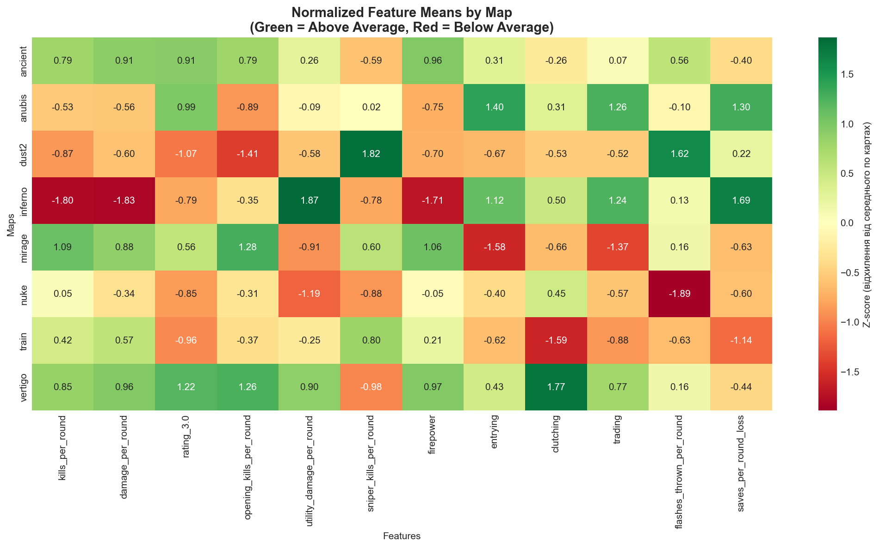
Результати: інваріантність по картах
75%
27 з 36 ознак інваріантні
Найстабільніші:
• opening_deaths_per_round (η² = 0.003)
• opening_attempts (η² = 0.005)
• opening_kills_per_round (η² = 0.008)
Найваріантніші:
• utility_damage_per_round (η² = 0.156)
• flashes_thrown_per_round (η² = 0.142)
• utility (η² = 0.128)

Slide 8
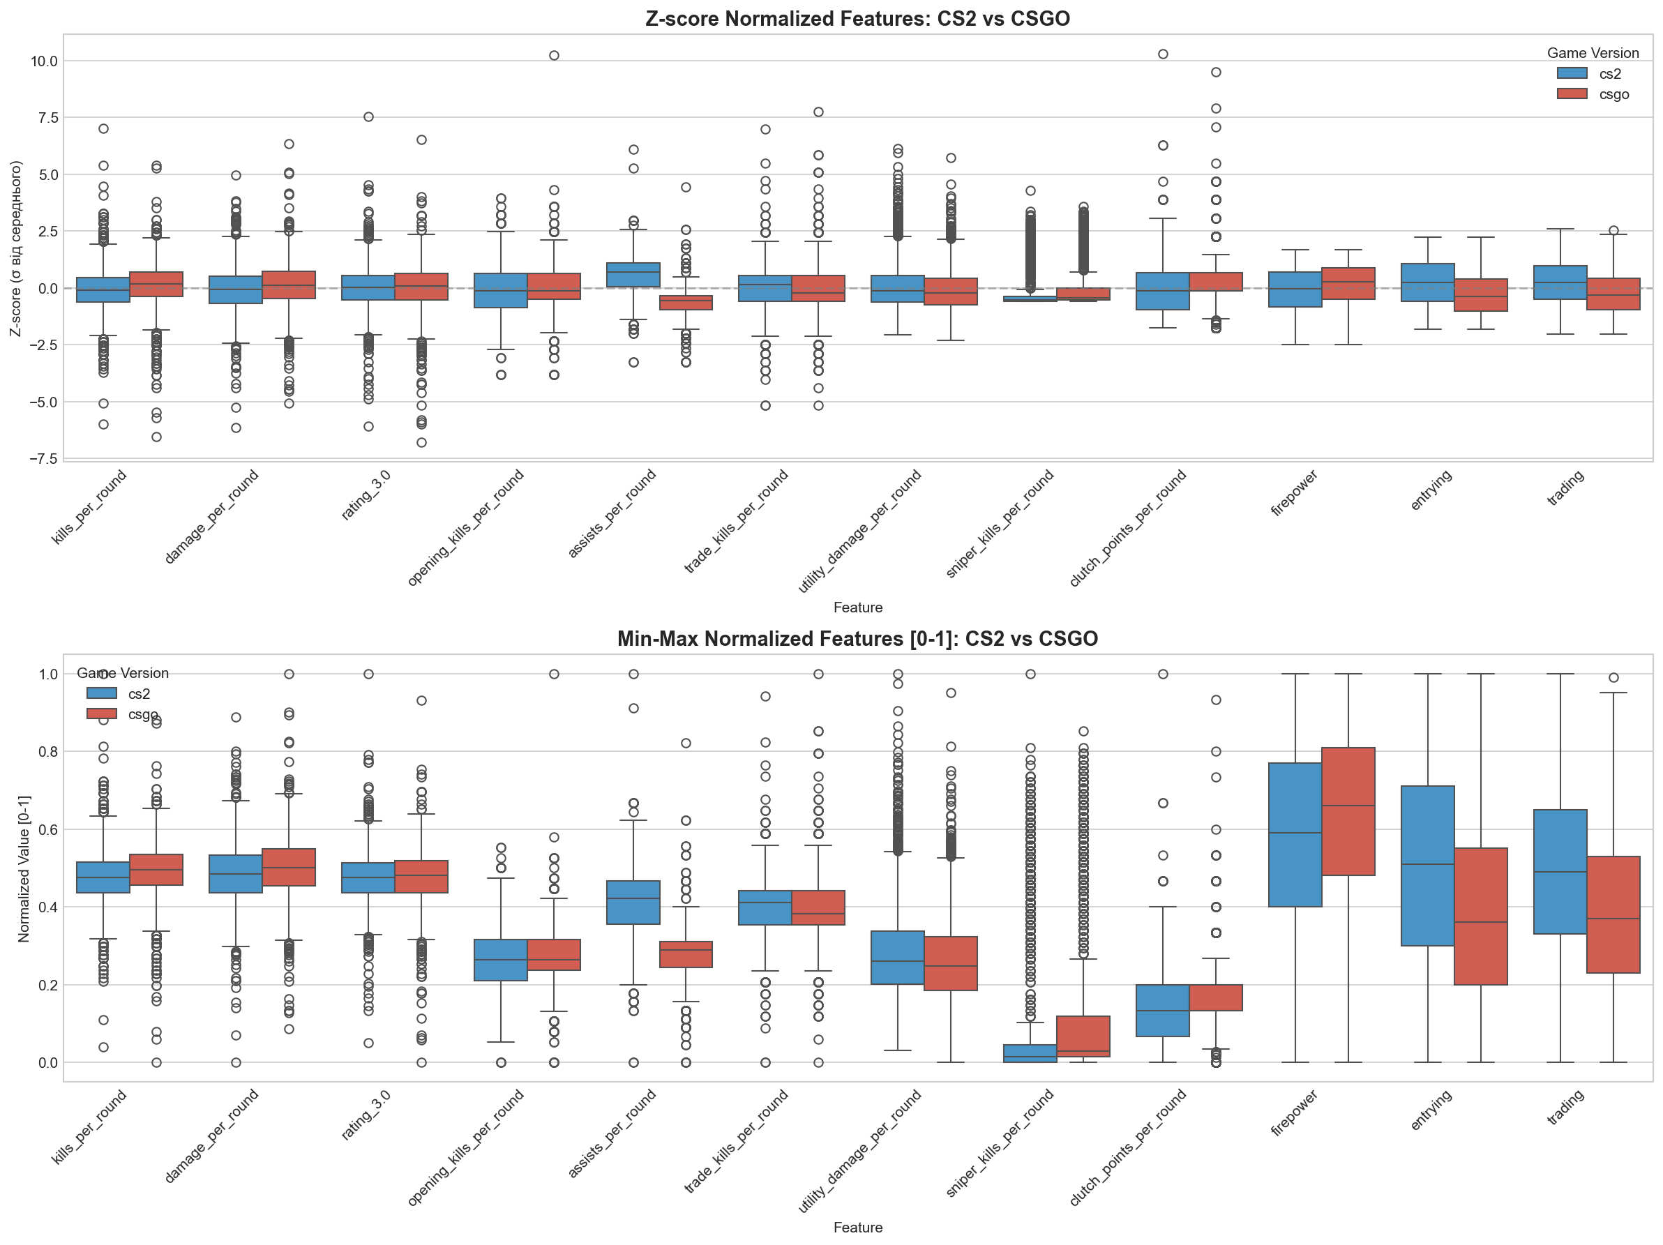
Результати: інваріантність по версіях
92%
33 з 36 ознак інваріантні
Найстабільніші:
• opening_deaths_per_round (d = 0.02)
• utility (d = 0.04)
• clutch_points_per_round (d = 0.06)
Найваріантніші:
• assisted_kills_percentage (d = 0.89)
• assists_per_round (d = 0.78)
• support_rounds (d = 0.71)

Slide 9
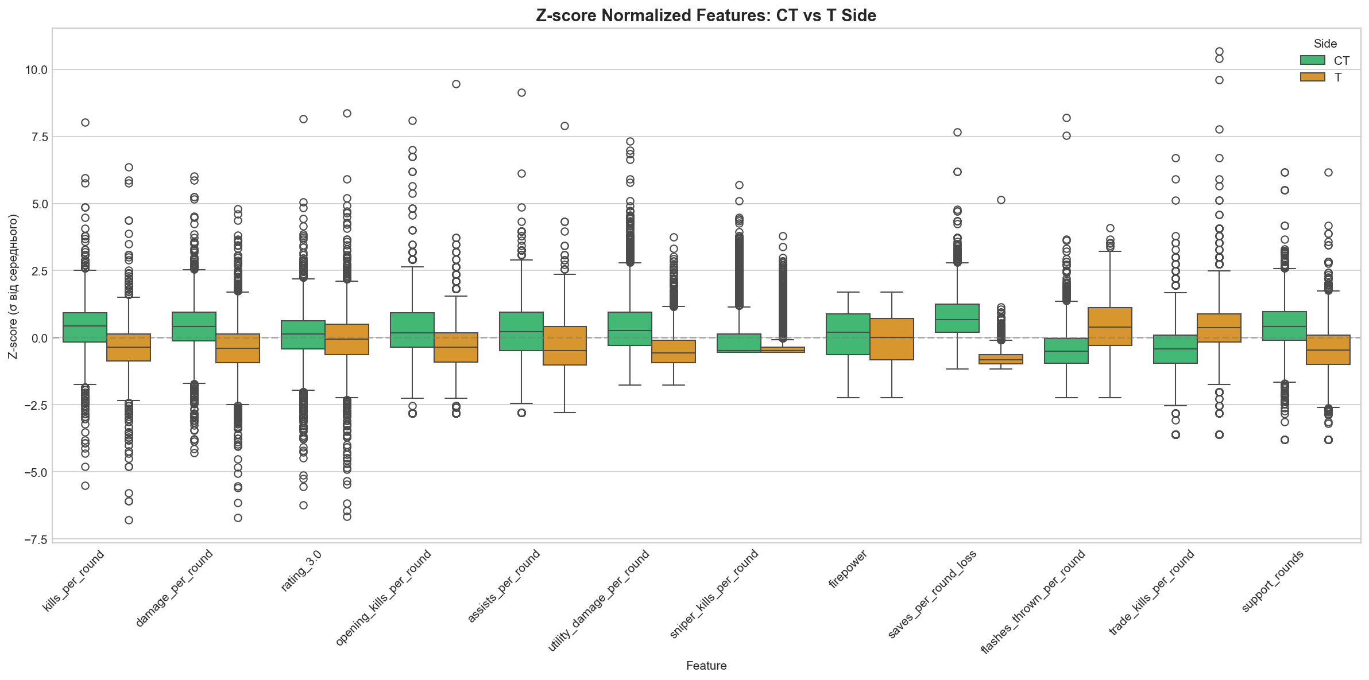
Результати: інваріантність по сторонах
48%
14 з 29 ознак інваріантні
Найстабільніші:
• opening_attempts (d = 0.03)
• entrying (d = 0.05)
• pistol_round_rating (d = 0.08)
Найваріантніші:
• saves_per_round_loss (d = 1.24)
• utility_damage_per_round (d = 0.98)
• flashes_thrown_per_round (d = 0.94)

Slide 10
11 універсально інваріантних ознак
Стабільні по картах, версіях ТА сторонах
✓ rating_3.0
Загальний рейтинг гравця
✓ firepower
Здатність до фрагів
✓ opening
Участь у відкриваючих дуелях
✓ opening_attempts
Частота перших боїв
✓ pistol_round_rating
Продуктивність у пістолетних раундах
✓ clutching
Гра в клатч-ситуаціях
✓ clutch_points_per_round
Внесок у клатчі
✓ entrying
Схильність до entry-фрагів
✓ sniping
Стиль гри з AWP
✓ sniper_multi_kill_rounds
Раунди з мультікілами AWP
✓ sniper_opening_kills_per_round
Опенінг кіли з AWP

Slide 11
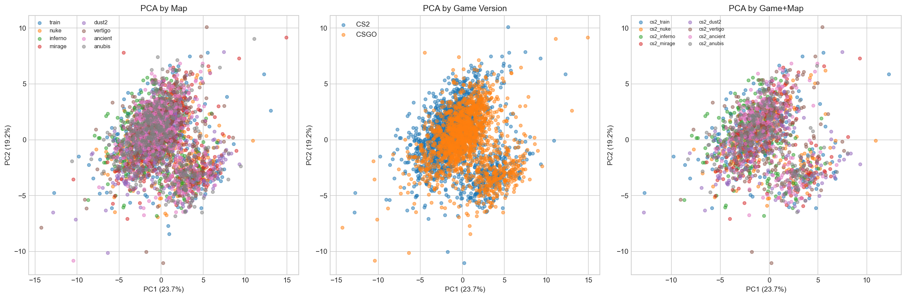
PCA візуалізація
• Проекція 36-вимірного простору ознак у 2D
•
• Спостереження:
• • Карти — значне перекриття, немає кластерів
• • Версії — CS2 та CSGO майже повністю перекриваються
• • Сторони — помітне розділення по PC2

Slide 12
Практичні імплікації
• Для скаутингу талантів:
• • Фокус на 11 універсальних ознаках
• • Opening stats як індикатор механічного скілу
•
• Для ML-моделей:
• • Інваріантні ознаки як предиктори
• • Уникати utility-метрик для крос-контекстних моделей
•
• Для аналітики:
• • Нормалізувати по стороні при порівнянні
• • Враховувати map pool команди

Slide 13
Обмеження дослідження
• Вибірка: тільки топ-гравці за рейтингом HLTV
• → Результати можуть не узагальнюватись на аматорський рівень
•
• Агрегація: статистика по матчах
• → Втрачається раунд-за-раундом динаміка
•
• Cross-sectional дизайн:
• → Не аналізуємо темпоральну стабільність
•
• Не враховано ігрові ролі:
• → AWPer vs Rifler vs IGL можуть мати різні патерни

Slide 14
Напрями подальших досліджень
• Лонгітюдний аналіз
• • Стабільність ознак протягом кар'єри гравця
•
• Аналіз по ролях
• • Інваріантність для AWPers vs Riflers vs IGLs
•
• Багаторівневе моделювання
• • Гравець → Команда → Турнір
•
• Предиктивна валідація
• • Чи інваріантні ознаки прогнозують майбутній перформанс?

Slide 15
Висновки
1. 75% ознак інваріантні до карт — карта менше впливає на скіл
2. 92% ознак інваріантні до версії — базові навички переносяться
3. 48% ознак інваріантні до сторони — T/CT має найбільший вплив
4. 11 універсальних ознак відображають контекстно-незалежний скіл
5. Utility-метрики найваріантніші — залежать від тактики

Slide 16
Дякую за увагу!
Питання?

